Slide 2
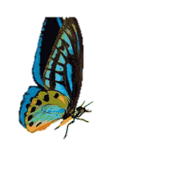
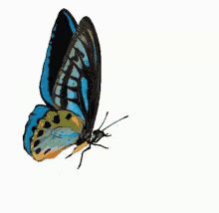
স্বাগতম

Slide 3
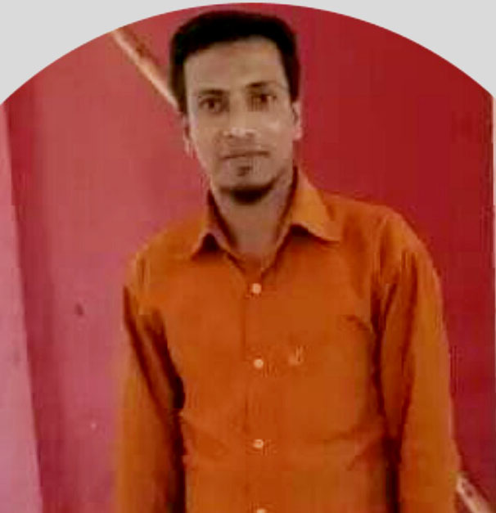
পরিচিতি
মোঃ তোফাজ্জল হোসেন
সহকারী শিক্ষক
সিংরাইশ রাহঃবালিকা আলিম মাদরাসা
চৌদ্দগ্রাম , কুমিল্লা
০১৭৩৮০২৯৯৭৬
৪র্থ অধ্যায় , ১ম পরিচ্ছেদ

Slide 4
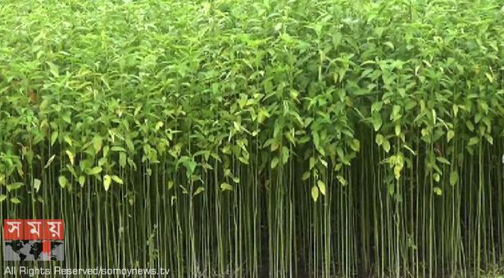
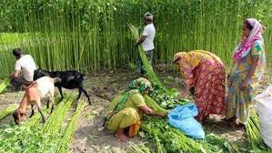
এবার আমরা কিছু চিত্র দেখব
Notes:
পাঠ শিরোনাম জানার জন্য চিত্র দেখিয়ে বিভিন্ন প্রশ্ন করবো

Slide 5
আজকের পাঠ
পাট চাষ

Slide 6
পাঠশেষে শিক্ষার্থীরা
পাটের জাত সম্পর্কে বলতে পারবে
জমি নির্বাচন এবং চাষ সম্পর্কে ব্যাখ্যা করতে পারবে
পাটের পরিচর্যা বর্ননা করতে পারবে
পাট কিভাবে সংগ্রহ করতে হয় তা বলতে পারবে

Slide 7
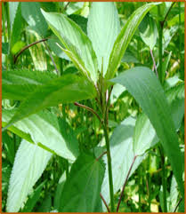
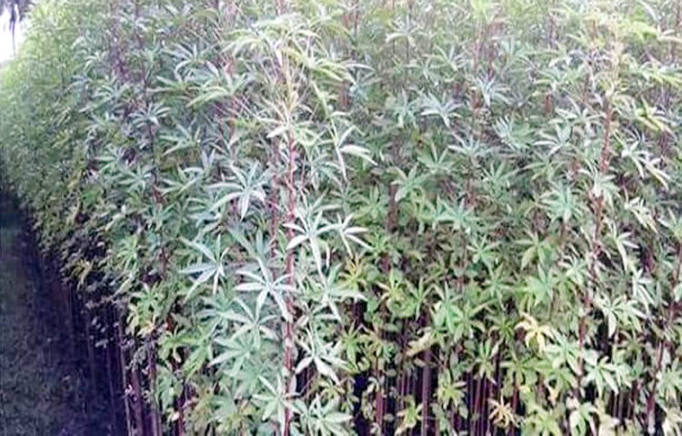
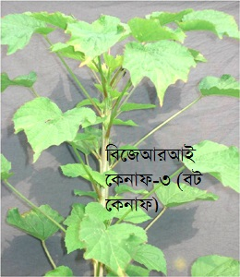
পাটের জাত
তোষা পাট
তোষা পাট
দেশি পাট
দেশি পাট
মেস্তা
কেনাফ
কেনাফ

Slide 8
একক কাজ
পাটের ৩ টি জাতের নাম লেখ

Slide 9
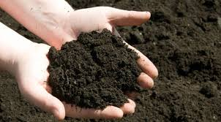
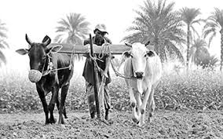
জমি নির্বাচন ও চাষ
দোআঁশ মাটি পাট চাষের জন্য ভালো। ফাল্গুন-চৈত্র মাসে ৫-৬ টি আড়াআড়ি চাষ, মই করে মাটি চিকন করতে হবে। আগাছা পরিষ্কার করে বীজ বপণ করতে হবে।

Slide 10
২) সেচ ও নিকাশ ব্যবস্থা
চারা পাতলা করণ ও আগাছা দমন-
৩) পোকামাকড় দমন
পরিচর্যা

Slide 11
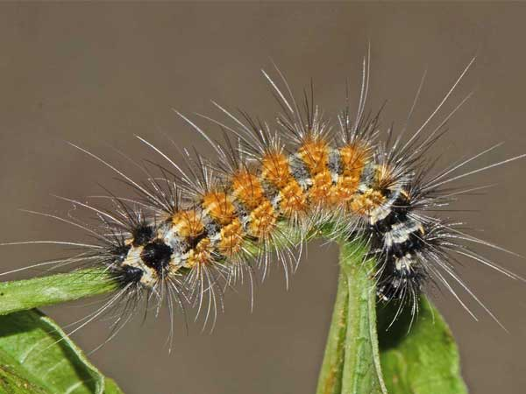
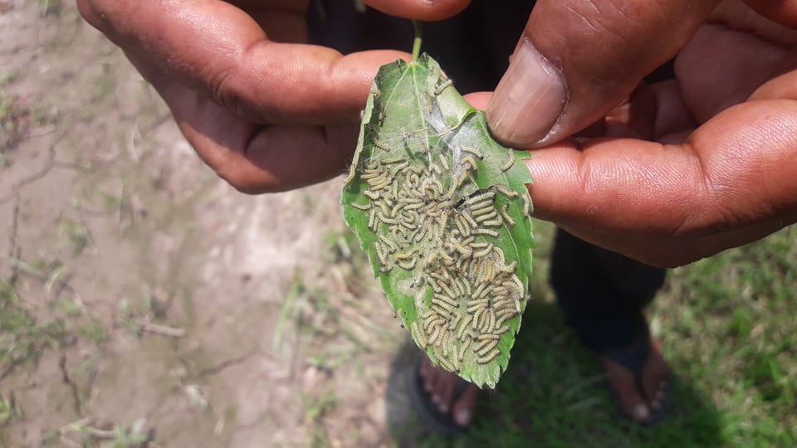
বিচা পোকা
কচি ও বয়স্ক পাতা খেয়ে ফেলে । স্ত্রী মথ পাতার উল্টা পিঠে
ডিম পাড়ে এবং
৬-৭ দিন পর এই বাচ্চাগুলো চারার ডগা ও পাতা খেয়ে ফেলে
দমন – পাতায় ডিমের গাদা নষ্ট করতে হবে। পোকাসহ পাতা মাটিতে পুঁতে ফেলতে হবে । এক জমি থেকে অন্য জমিতে যেন পোকা পার না হয় সেদিকে খিয়াল রাখতে হবে। কীটনাশক ব্যবহার করতে হবে

Slide 12
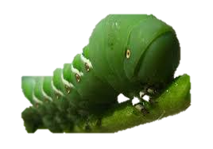
ঘোড়া পোকাঃ পাট গাছের কচি ডগা ও
পাতায় আক্রমন করে
ফলে ডগা নষ্ট হয়ে শাখা প্রশাখা বের হয় ,ফলন ও
আঁশ কমে যায়।
দমন পদ্ধতি
পোকার আক্রমন দেখা দিলে কেরোসিন ভেজা দড়ি গাছের উপর দিয়ে টেনে দিতে হবে
শালিক ও ময়না পাখি বসার জন্য পাট ক্ষেতে বাঁশের কঞ্চি এবং গাছের ডাল পুঁতে দিতে হবে
নির্ধারিত মাত্রায় রাসায়নিক বালাইনাশক ছিটাতে হবে

Slide 13
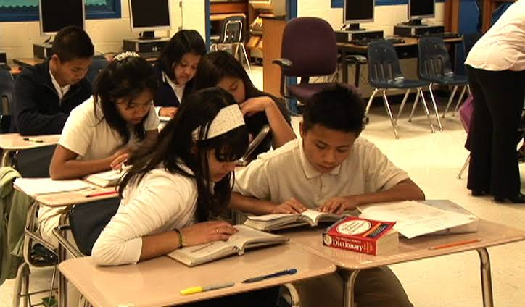
জোড়ায় কাজ
বিচা পোকার আক্রমন ও দমন ব্যবস্থা বর্ননা করো

Slide 14
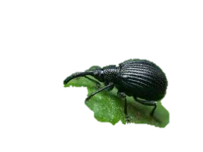
চেলে পোকা
স্ত্রী পোকা চারা গাছের ডোগা ছিদ্র করে ডিম পাড়ে । ডিম ফুটে বাচ্চা গাছের ভিতরে চলে যায় এবং গাছের ক্ষতি করে ।
দমন –ক্ষেতের আশে পাশের আগাছা পরিষ্কার করতে হবে
আক্রান্ত গাছ তুলে ফেলতে হবে
গাছের উচ্চতা ৫-৬ সেমি হলে পরিমান মত কিটনাশক দিতে হবে

Slide 15
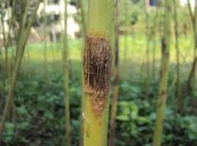
শ
রোগ দমন
পাটে কান্ড পচা, কালোপট্রি, গোড়া পচা , শুকানো ক্ষত , ঢলে পড়া ইত্যাদি রোগ দেখা দেয় ।
কান্ড পচা – পাতা ও কান্ডে গাড় বাদামি রঙের দাগ দেখা যায় ।
দাগগুলোতে অসংখ্য কালো বিন্দু দেখা যায় , এই কালো বিন্দুগুলোতে ছত্রাক
জীবানু থাকে । কেনাফ ও মেস্তা পাটে দেখা যায় ।

Slide 16
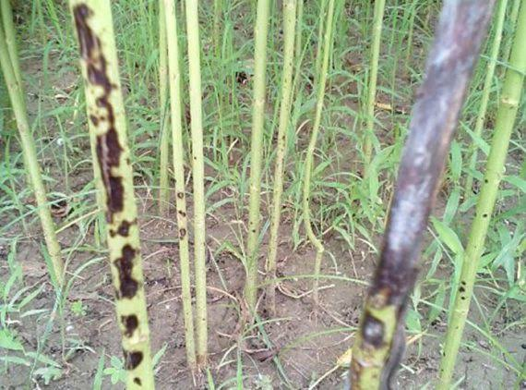
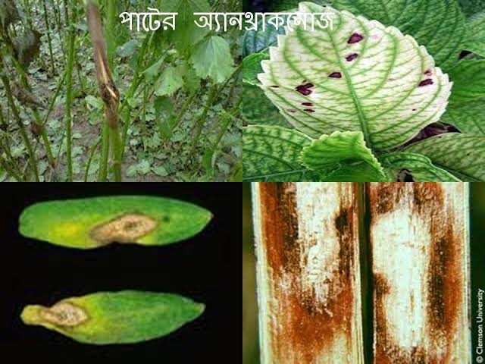
কালো পট্রিরোগ- এ রোগের লক্ষন প্রায় কান্ডপচা
রোগের মতোই , আক্রান্ত স্থানে ঘোসলে হাতে
কালো গুঁড়ার মত দাগ পড়ে ।
শুকনা ক্ষত – এ রোগ শুধু দেশি পাটে দেখা যায় ,
আক্রান্ত স্থান ফেটে যায় এবং ফাটা স্থানে জীবাণু সৃষ্টি হয়।
চারা অবস্থায় আক্রান্ত হলে চারা মারা যায়

Slide 17
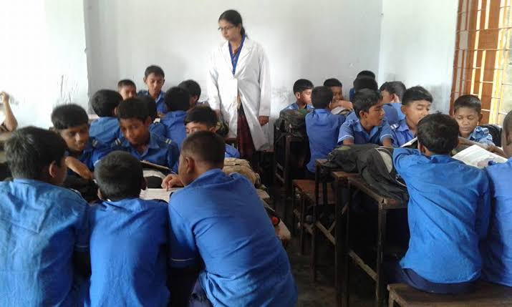
দলীয় কাজ
পাটের রোগ দমন বা প্রতিকার ব্যবস্থা বর্ননা করো

Slide 18
পাট-কাটা ও আঁটি বাঁধা

Slide 19
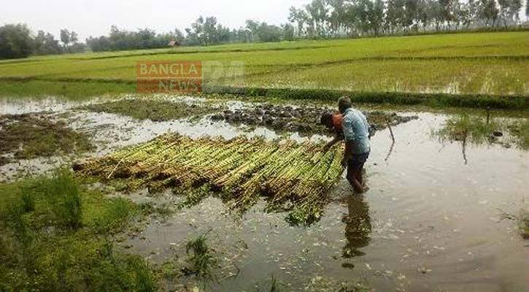
পাট জাগ দেওয়া
জাগের উপর ৩০ সেমি এবং নিচে ৬০ সেমি পানি থাকতে হবে , প্রতি ১০০ টি আঁটির জন্য ১কেজি ইউরিয়া দিলে ভালো হয় ।

Slide 20
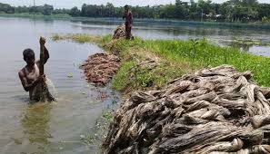
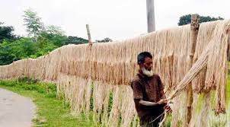
পাটের আঁশ ছাড়ানো ও পরিষ্কারকরণ
আঁশ শুকানো ও সংরক্ষণ

Slide 21
মূল্যায়ন
দোআশ মাটি
১। পাট চাষের জন্য কোন মাটি সবচেয়ে ভালো ?
২। মোট কয়টি দেশি পাটের জাত উদ্ভাবন করা হয়েছে ?
৩। পাট চাষের উপযুক্ত সময় কখন ?
৪। চারা গজানোর কত দিন পর ঘন চারা থেকে দুর্বল চারা গুলো তুলে ফেলতে হয় ?
৫। পাটের কয়েকটি ক্ষতিকারক পোকার নাম বলো –
৬। ঘোড়াপোকা গাছের কোথায় আক্রমন করে ?
৭। পাট পানিতে ডুবানোর কয়দিন পর পচন পরীক্ষা করতে হয় ?
৮। পাট জাগের উপর ও নিচে কি পরিমান পানি থাকতে হবে ?
১৭ টি
ফালগুন-চৈত্র
১৫ -২০ দিন
বিচাপোকা,উরচুঙ্গা,ঘোড়াপোকা,মাকড় ইত্যাদি
ডগা ও পাতায়
১০-১১দিন
৩০সেমি ,৬০সেমি

Slide 22
বাড়ির কাজ
পাট চাষের অর্থনৈতিক গুরুত্ব বর্ননা করো

Slide 23
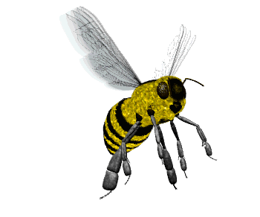
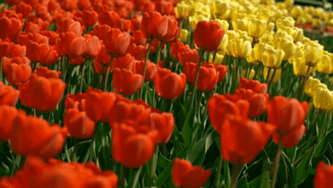
ধন্যবাদ

